Slide 1
Morphology Mechanism SSVE MP Report

Slide 2
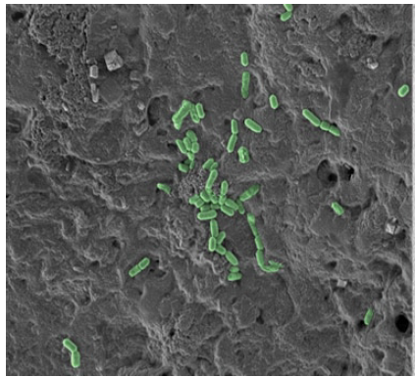
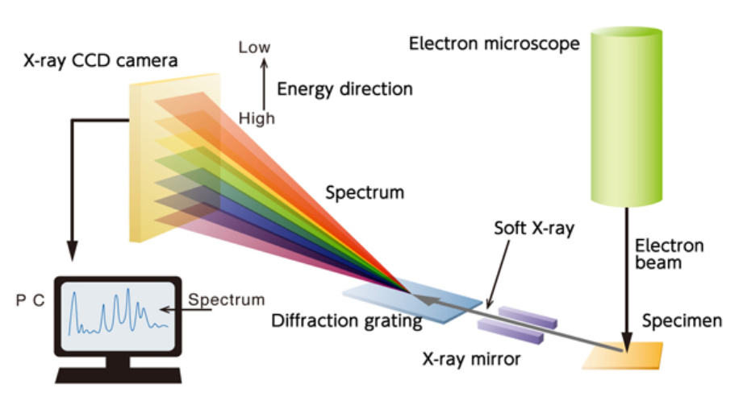
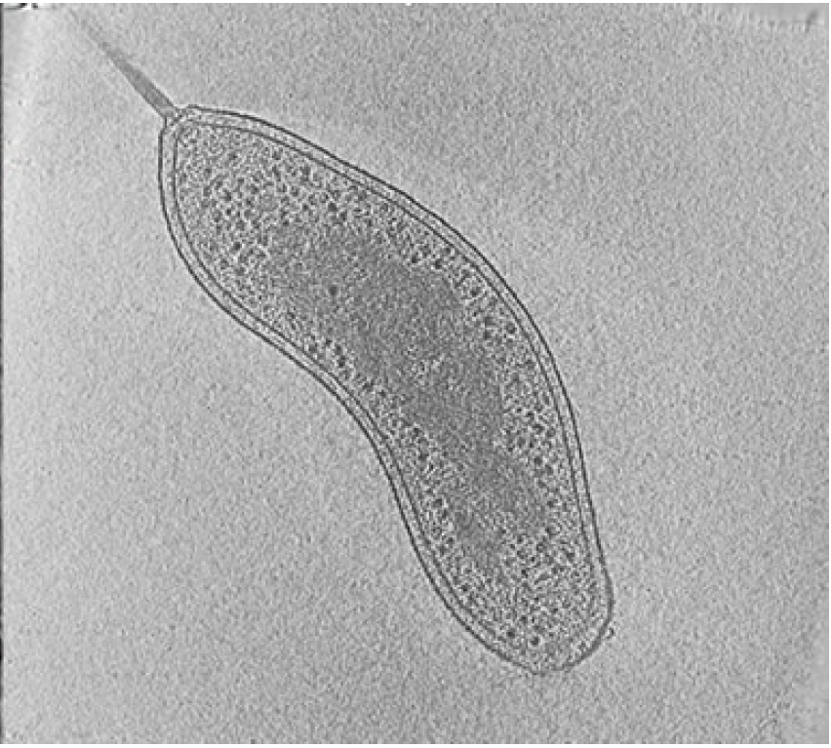
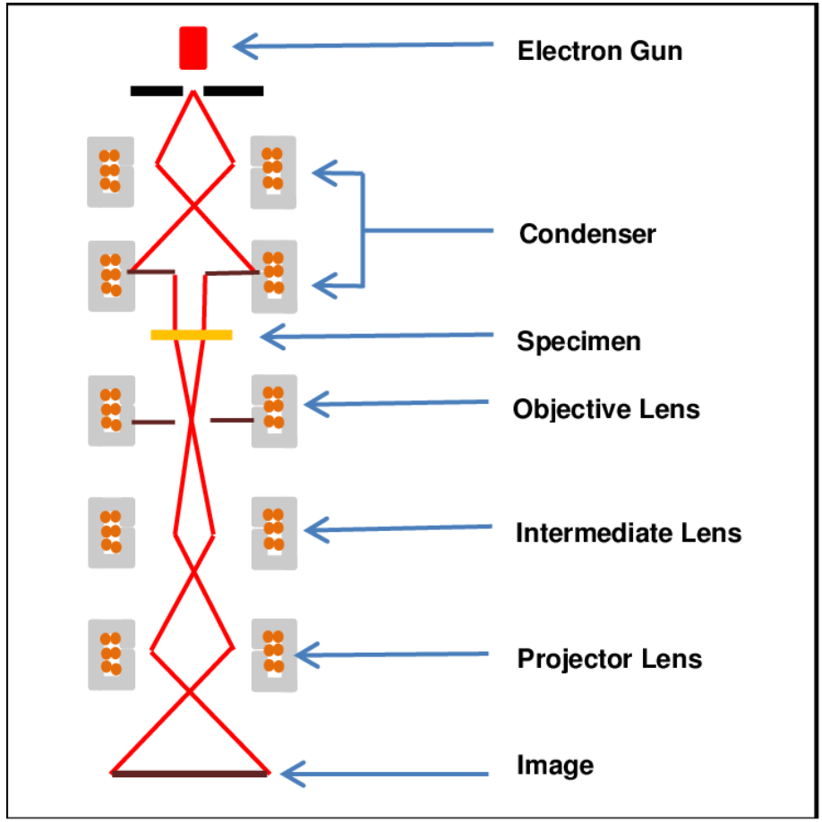
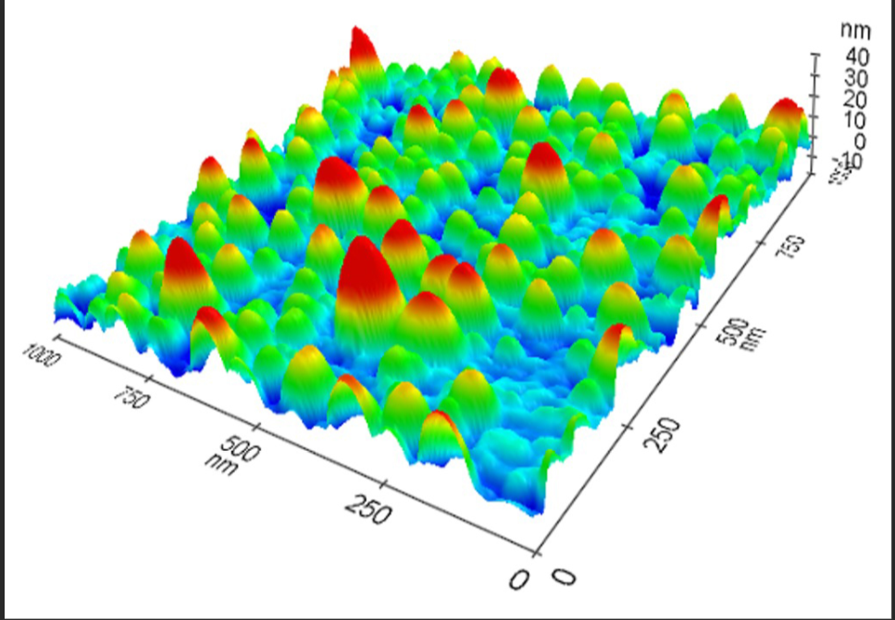
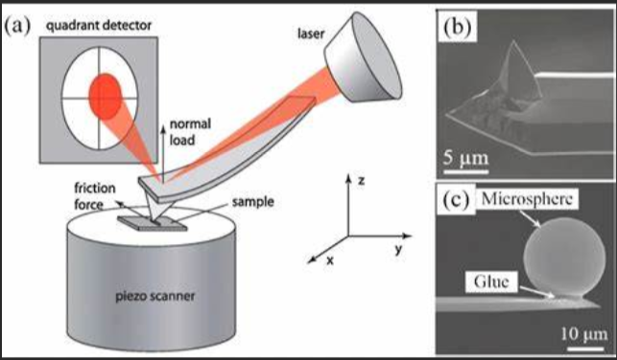
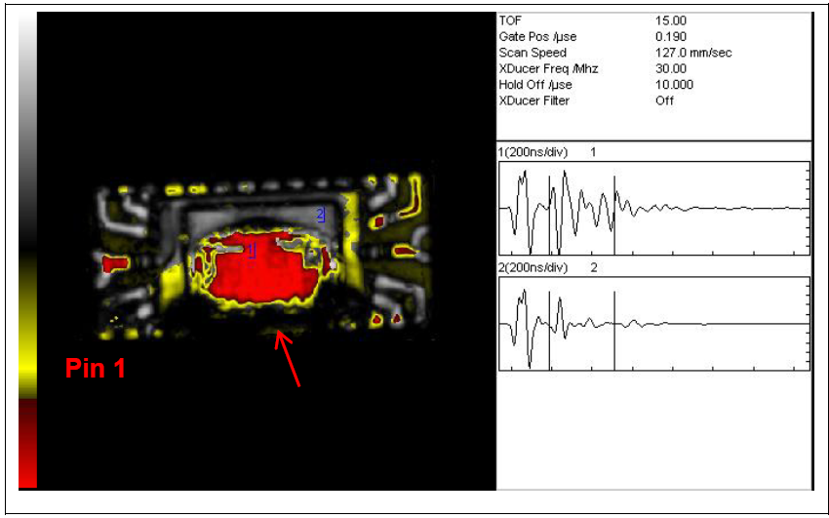
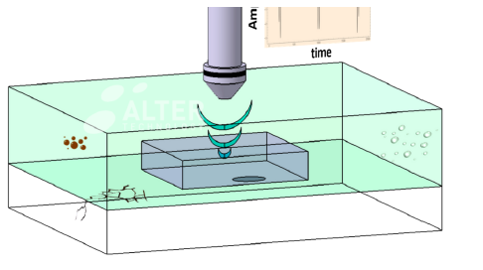
Table
No | 英文 | 中文 | 用于 | 结果 | 原理 | 设备结构图
1 | SEM/EDX | 扫描电子显微镜 | 样本的元素组成，化学成分 |  | 电子轨道跃迁释放X射线
2 | TEM | 透过电子显微镜 | 样本内部结构成像 |  | 电子穿透
3 | AFM | 原子力显微镜 | 还原样本表面拓扑形貌 |  | 范德瓦尔斯力
4 | SAM | 超声波扫描显微镜 | 样本内部特性：形状, 厚度, 硬度, 密度, 粗糙度和张力 |  | 回声

Slide 3
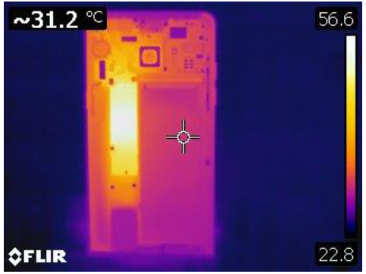
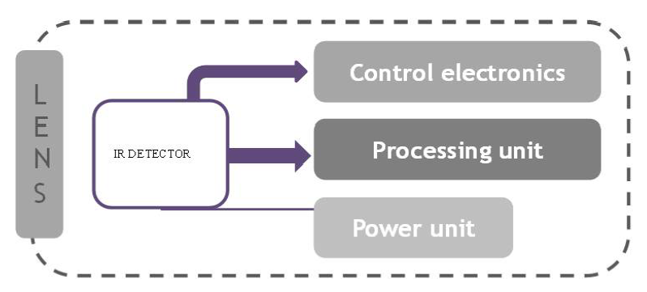
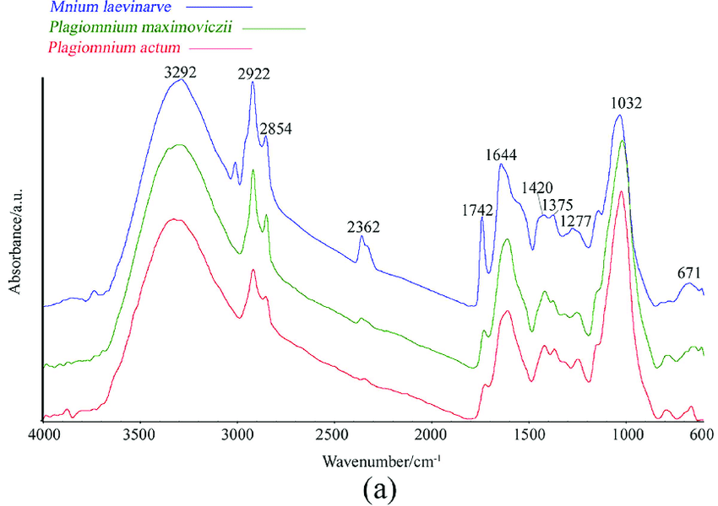
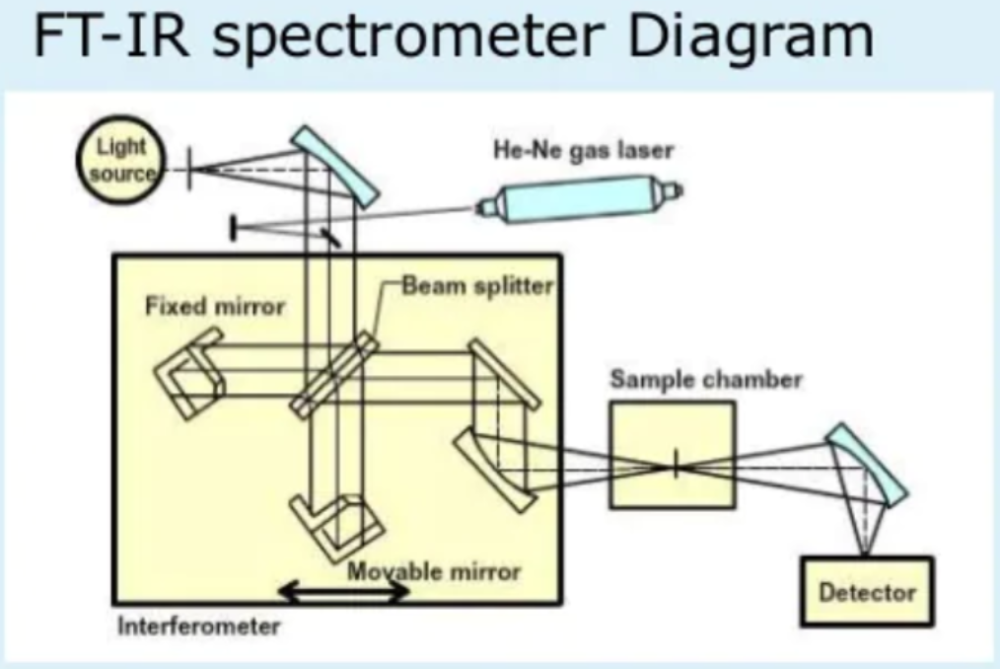
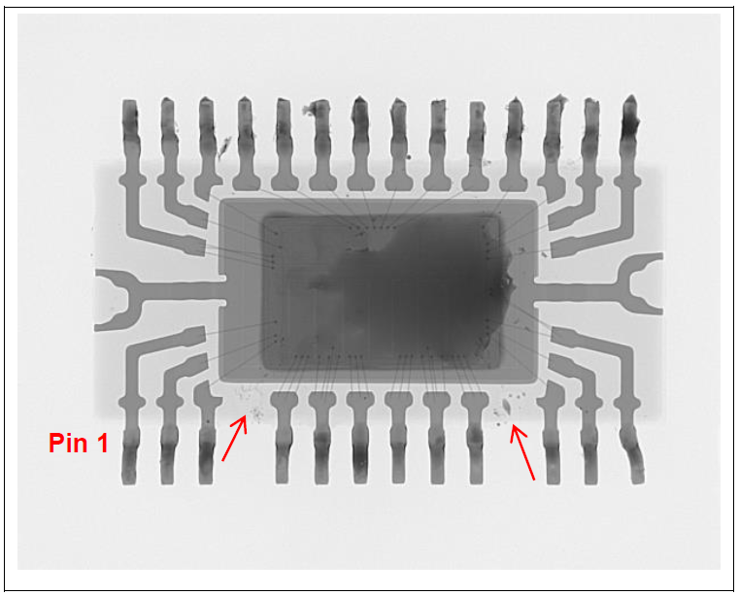
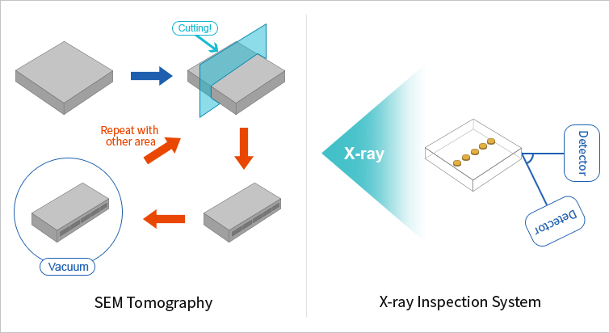
Table (续)
No | 英文 | 中文 | 用于 | 结果 | 原理 | 设备结构图
5 | IR Imager | 热力学成像 | 样本散热 |  | 红外成像
6 | FT-IR | 傅里叶变换红外光谱 | 样本成分 |  | 顾名思义
7 | X-ray analysis | X射线分析 | 样本内部透视分析 |  | 顾名思义

Slide 4
E.O.F

